Slide 1
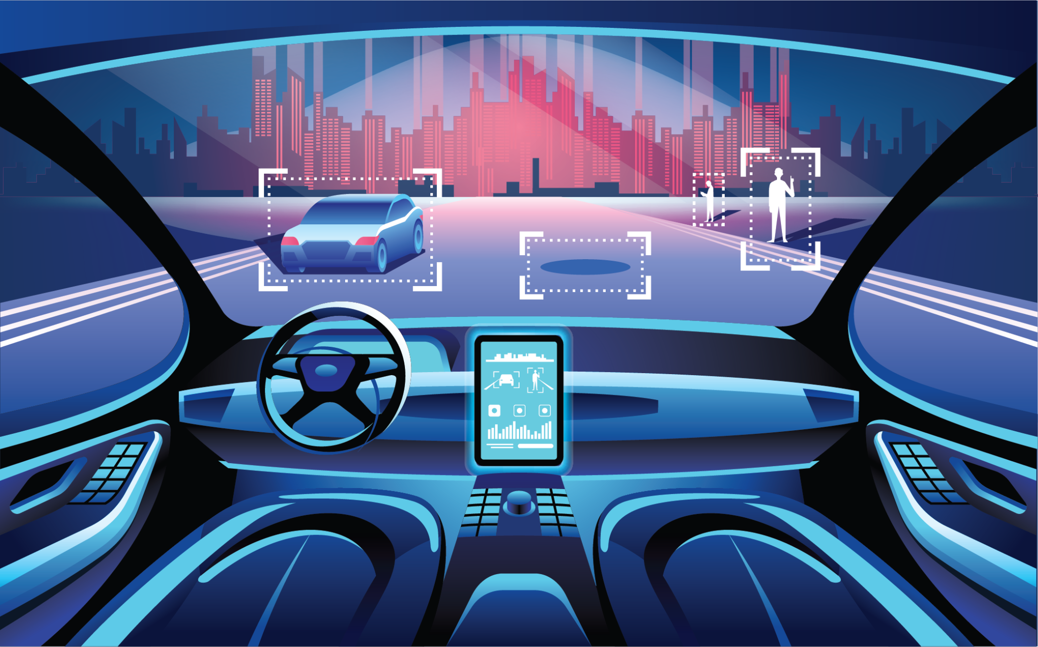
Progrés

Slide 2
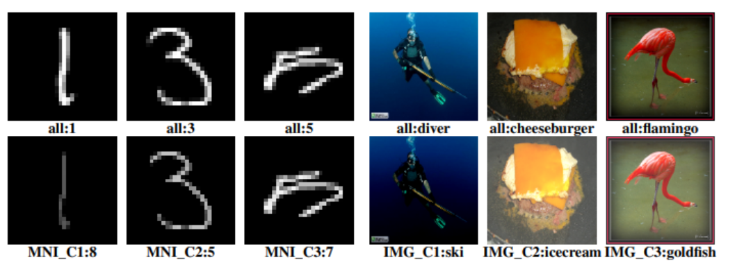
DeepXplore
MNIST
ImageNet
LeNet - 1
LeNet - 4
LeNet - 5
ResNet 50
VGG16
VGG19
http://127.0.0.1:8050/

Slide 3
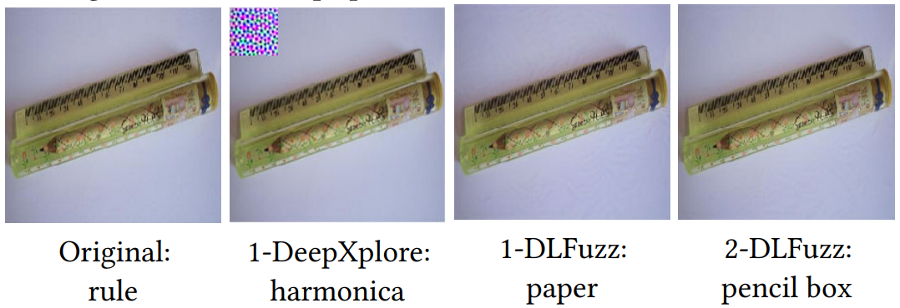
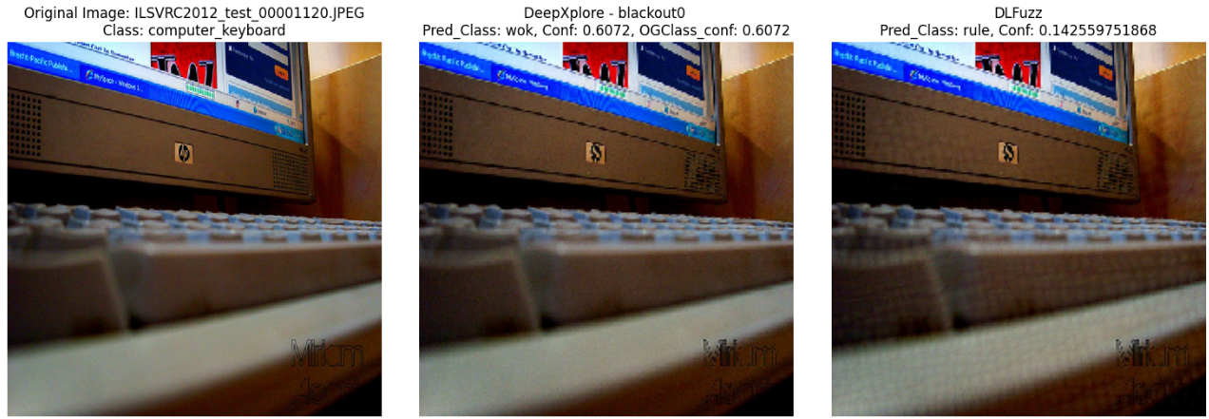
DLFuzz
ImageNet
ResNet 50
VGG16
VGG19

Slide 4
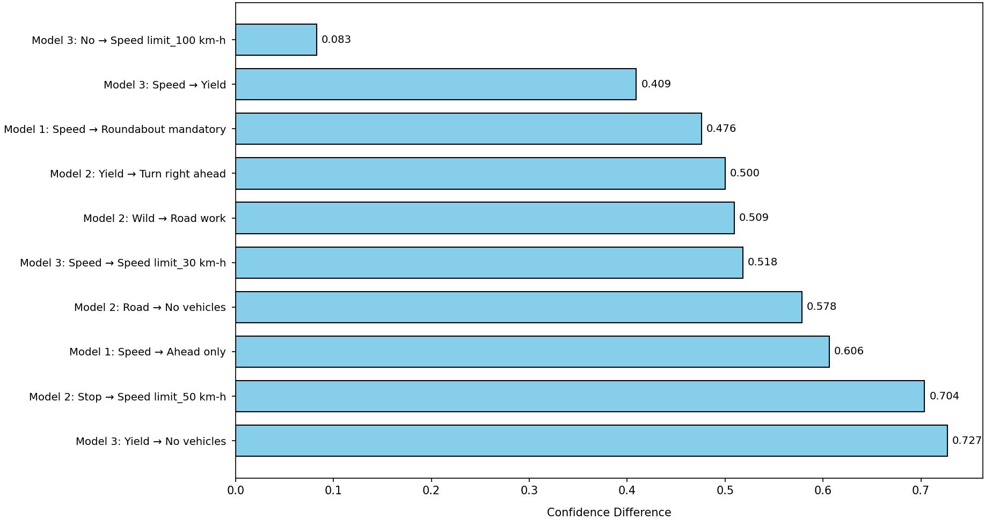
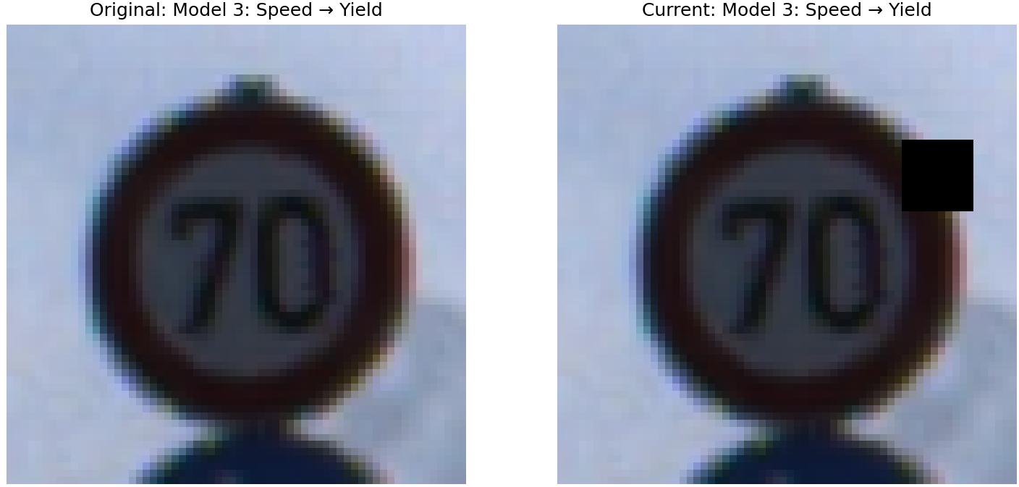
DeepXplore
German Traffic Signs
LeNet - 1
LeNet - 4
LeNet - 5
Models específics per a aquestes dades

Slide 5
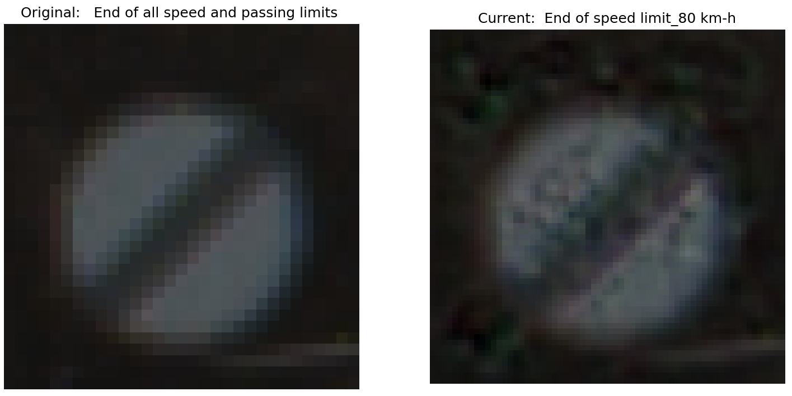
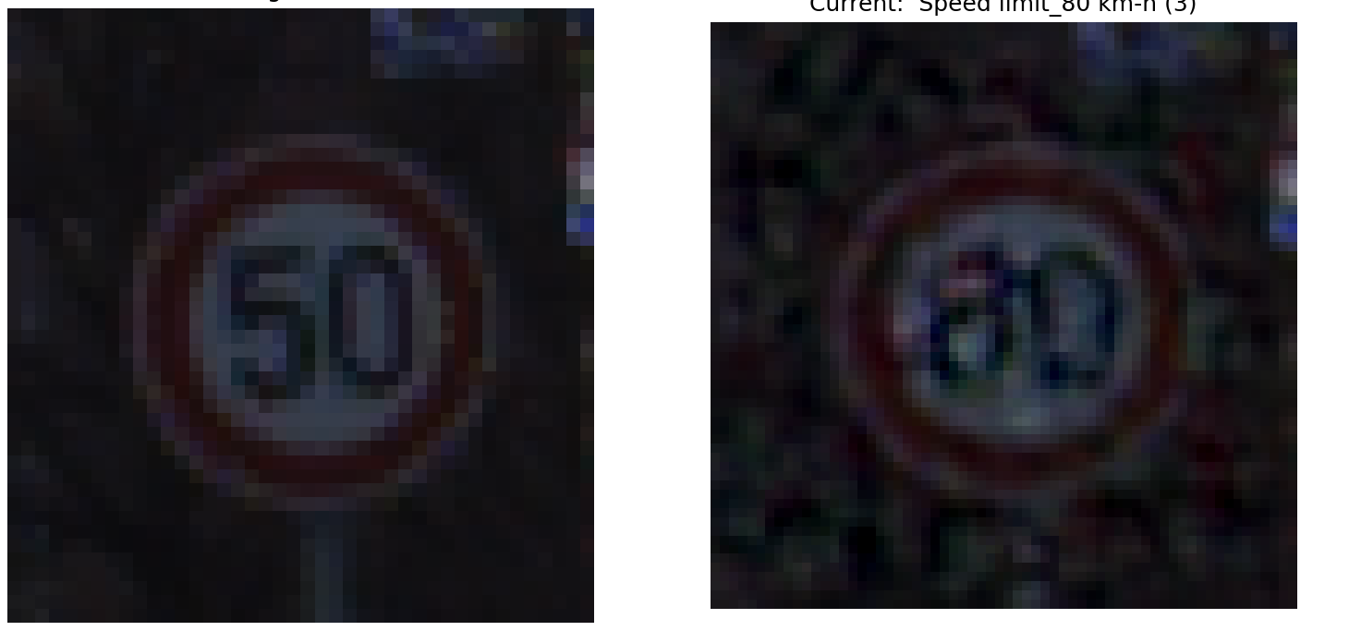
DLFuzz
German Traffic Signs
LeNet - 1
LeNet - 4
LeNet - 5
Models específics per a aquestes dades

Slide 6
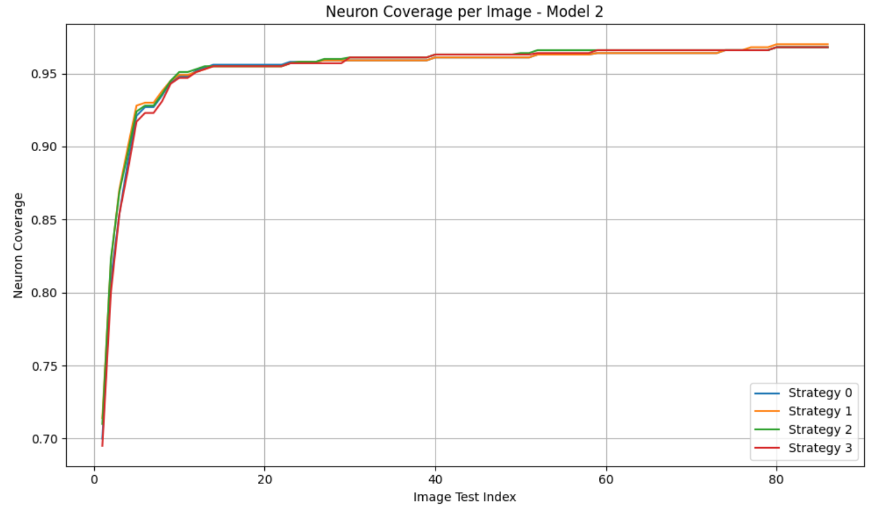
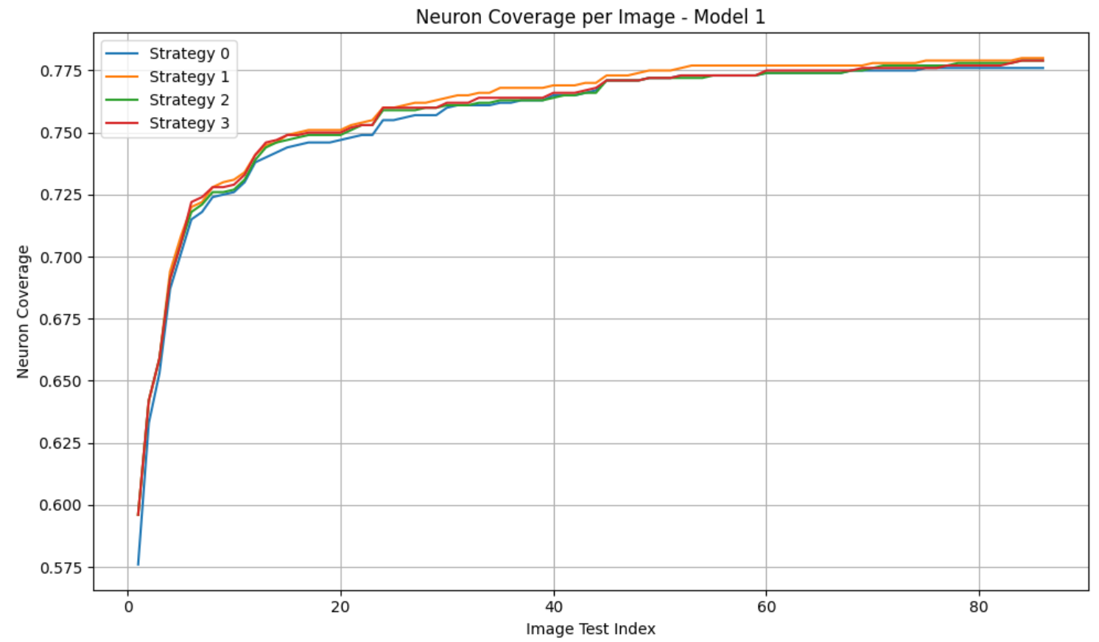
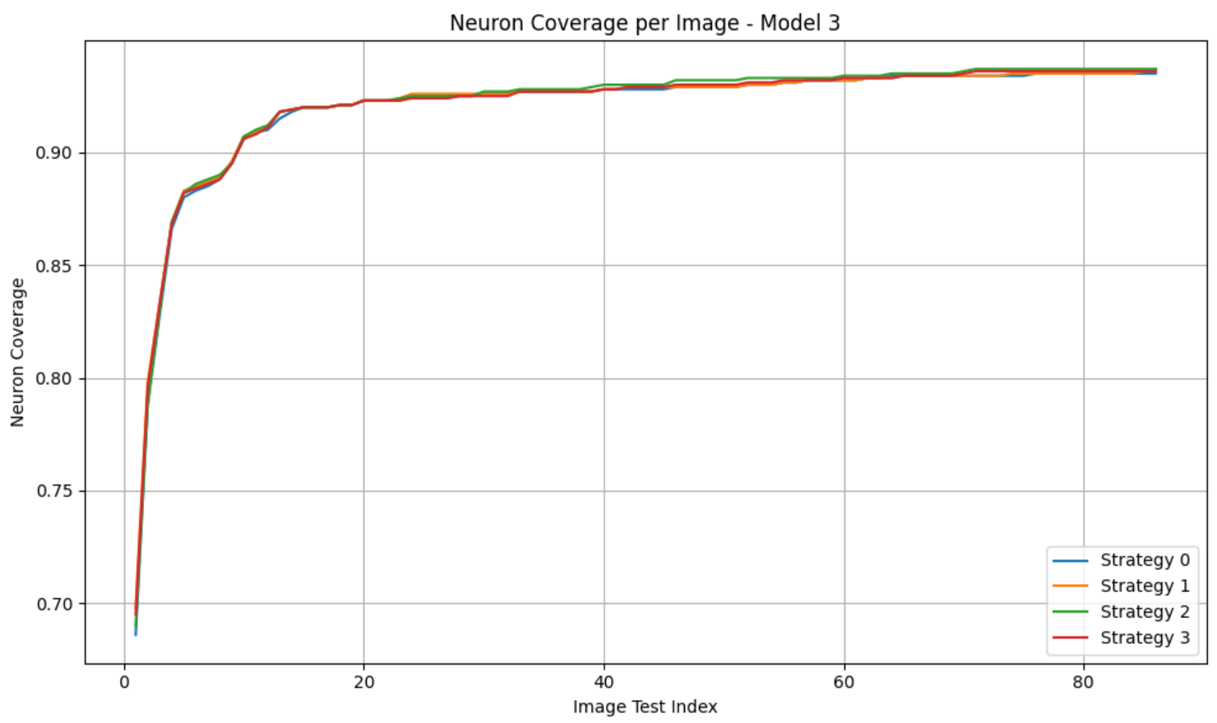
DLFuzz estratègies
Est 0: Neurones no cobertes
Est 1: Neurones amb activació extrema
Est 2: Neurones rarament activades
Est 3: Neurones amb gran pes en la decisió

Slide 7
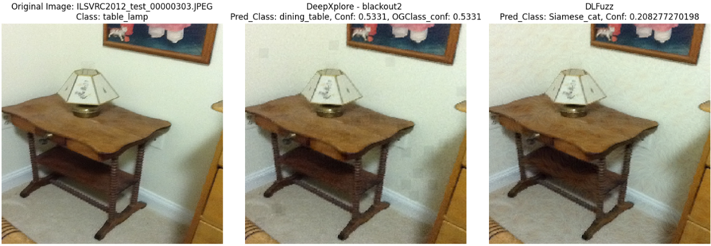
Comparació DeepXplore vs DLFuzz
ImageNet

Slide 8
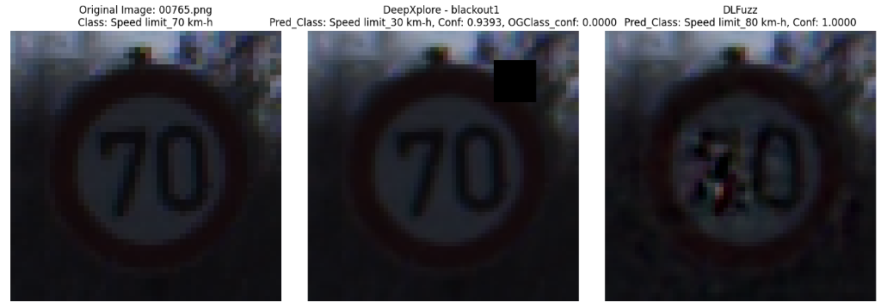
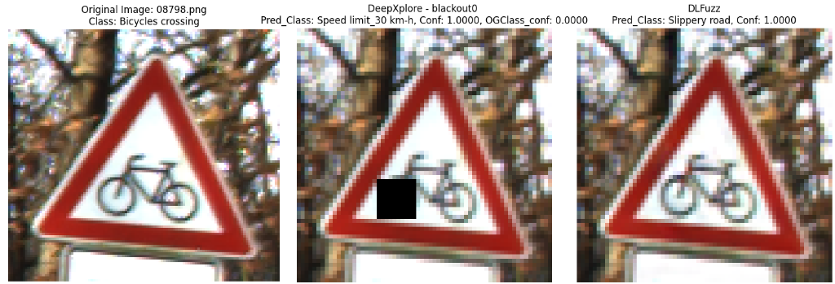
Comparació DeepXplore vs DLFuzz
German Traffic Sign

Slide 9
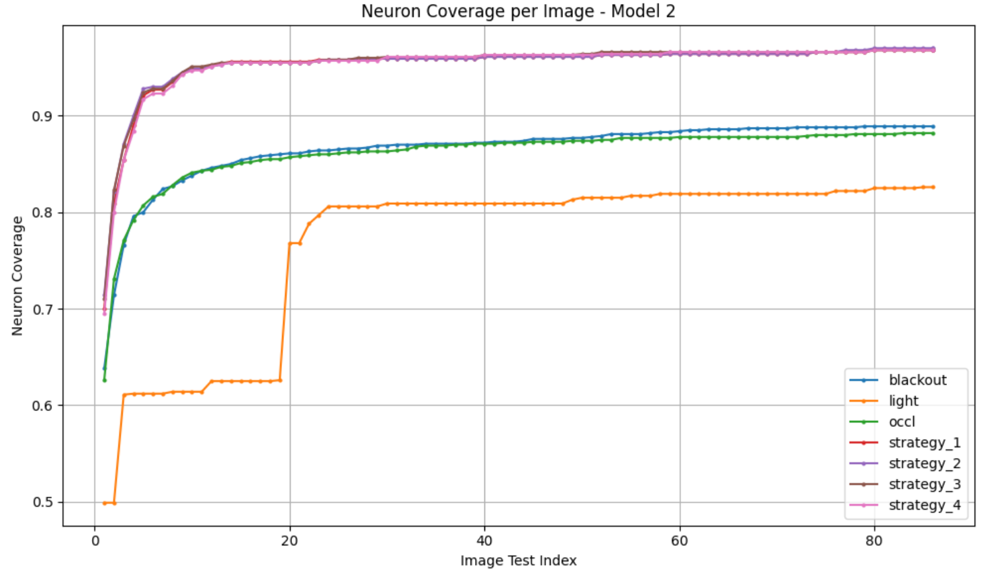
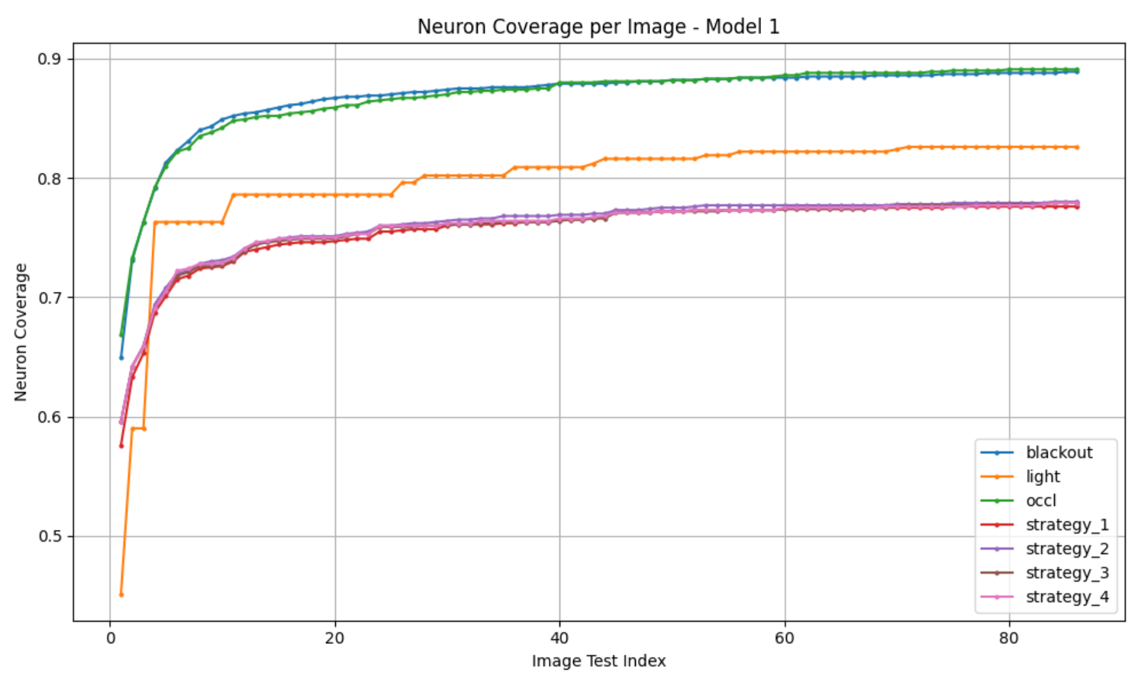
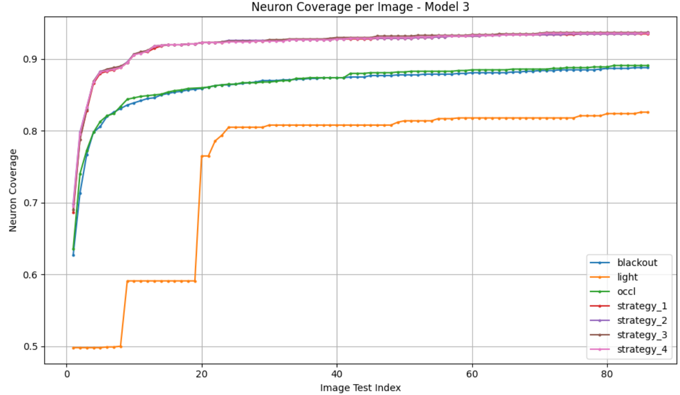
Comparació
Est 0: Neurones no cobertes
Est 1: Neurones amb activació extrema
Est 2: Neurones rarament activades
Est 3: Neurones amb gran pes en la decisió
Notes:
És l’optimitzador del model, quan optimitzador és adam DeepXplore obté més cobertura que DLFuzz, quan optimitzador és adadelta, DLFuzz obté més cobertura.

Slide 10
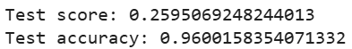
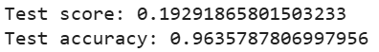
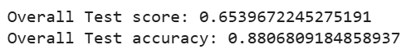
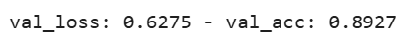
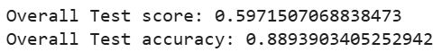
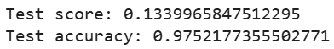
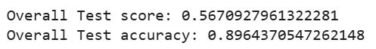
Reentrenament de Models
German Traffic Sign
Models específics per a aquestes dades
LeNet - 1
LeNet - 4
LeNet - 5
M1:
M1:
M2:
M2:
M3:
M3:

Slide 11
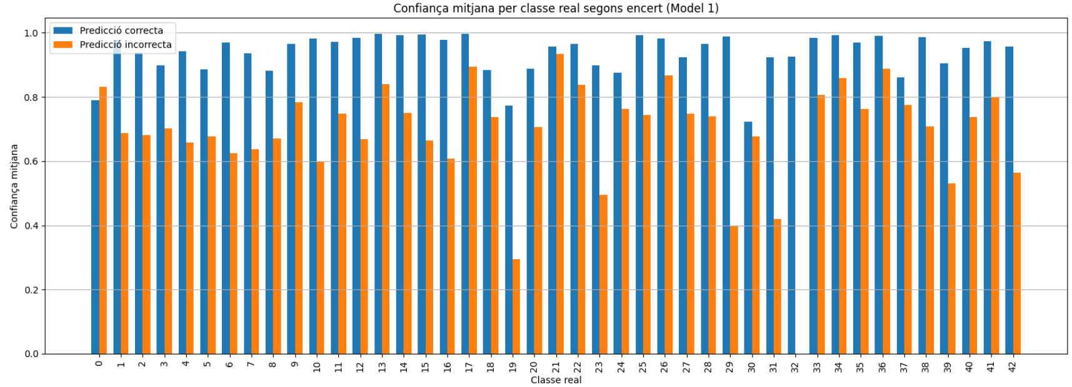
Anàlisi Resultats
LeNets
Anàlisi complet

Slide 12
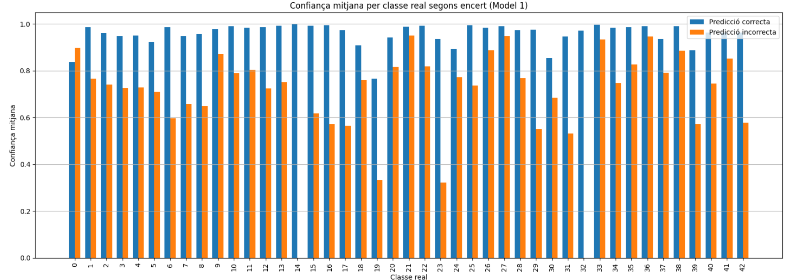
Anàlisi Resultats
LeNets Reentrenats
Anàlisi complet

Slide 13
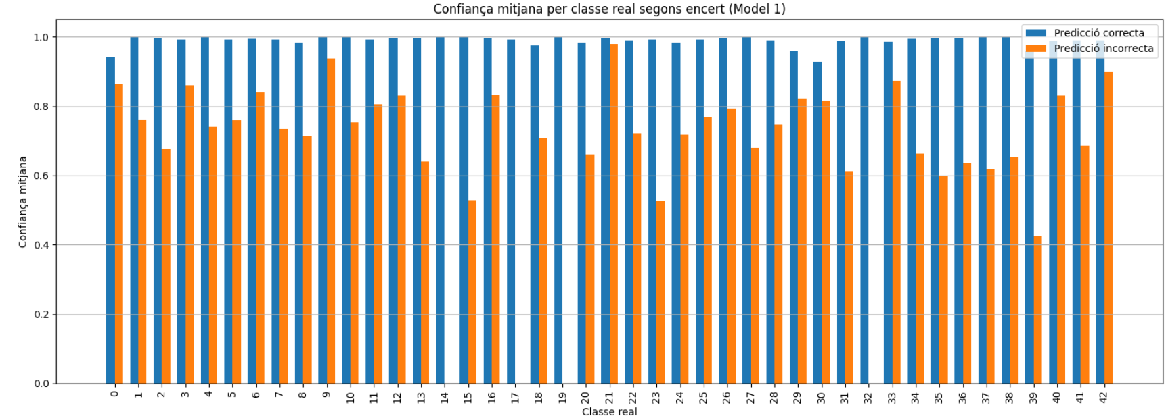
Anàlisi Resultats
Models específics
Anàlisi complet

Slide 14
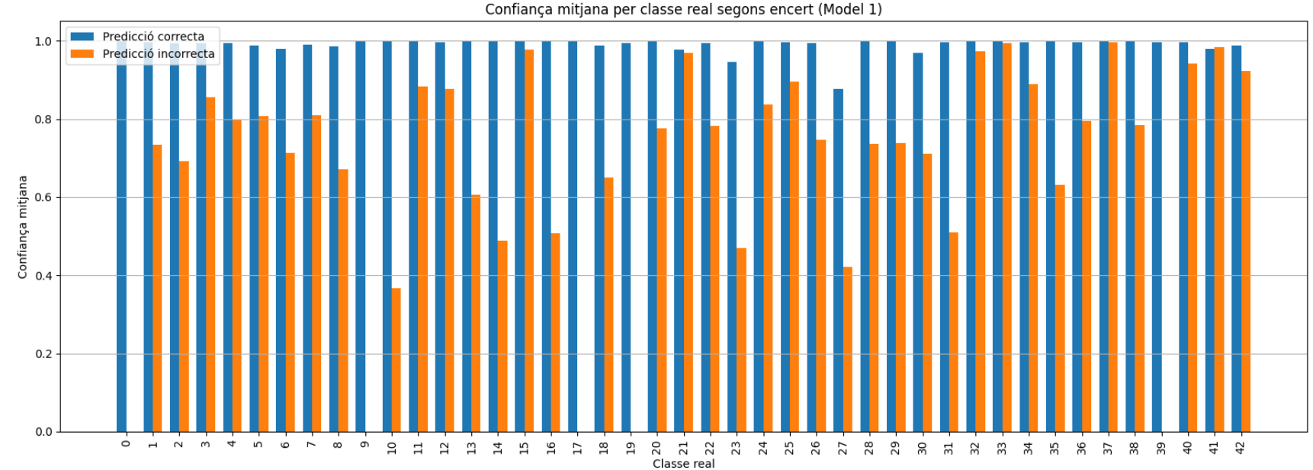
Anàlisi Resultats
Models específics Reentrenats
Anàlisi complet

Slide 15
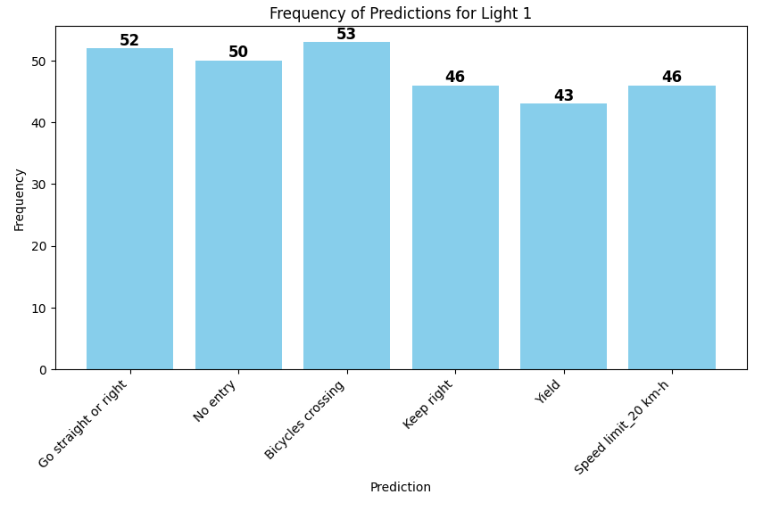
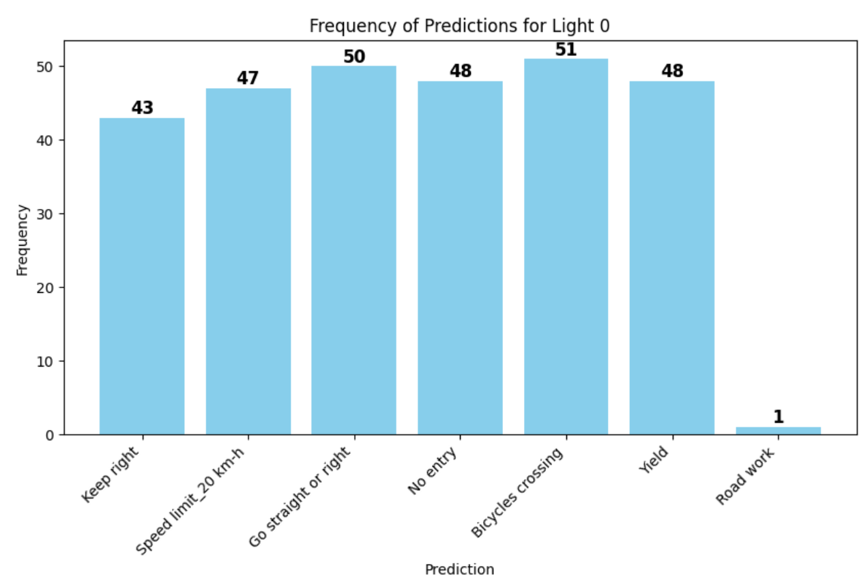
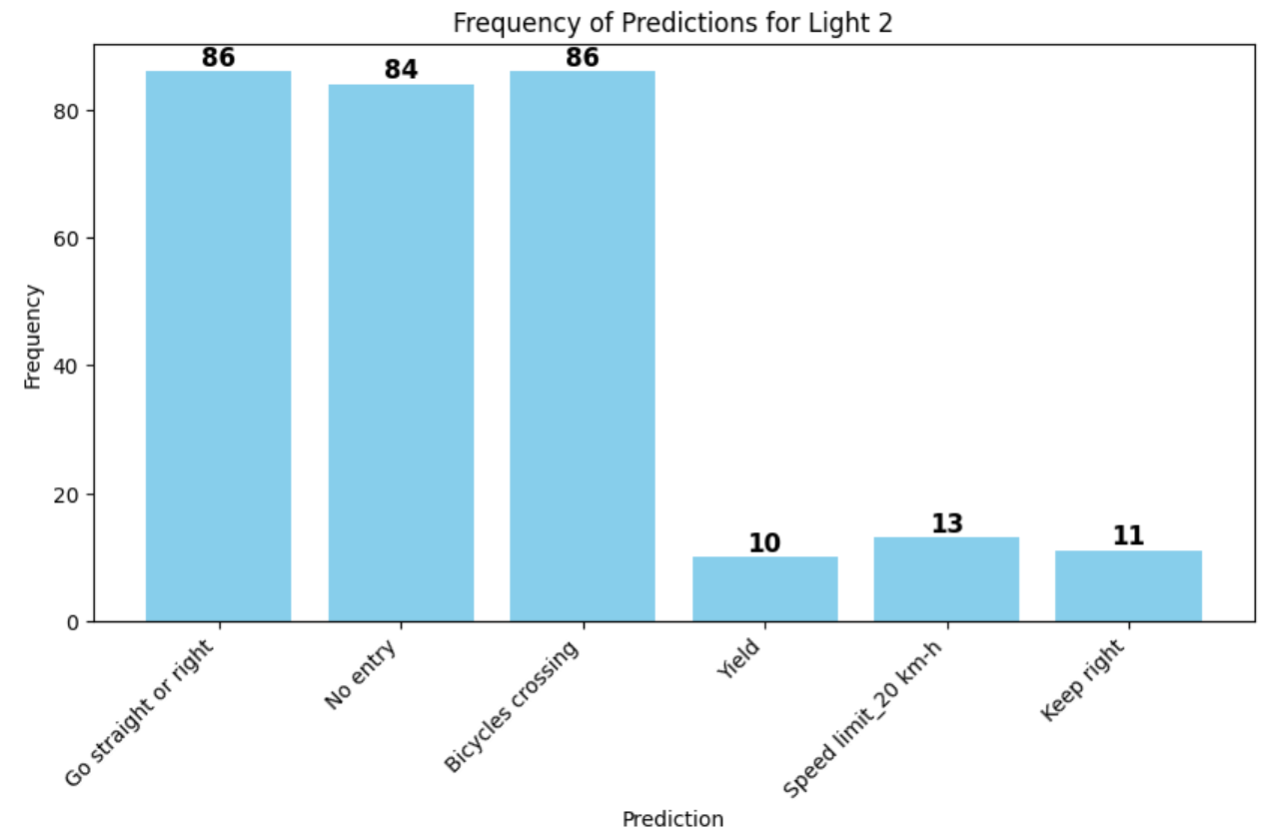
Anàlisi Resultats Casos Imatge blanca
Models específics

Slide 16
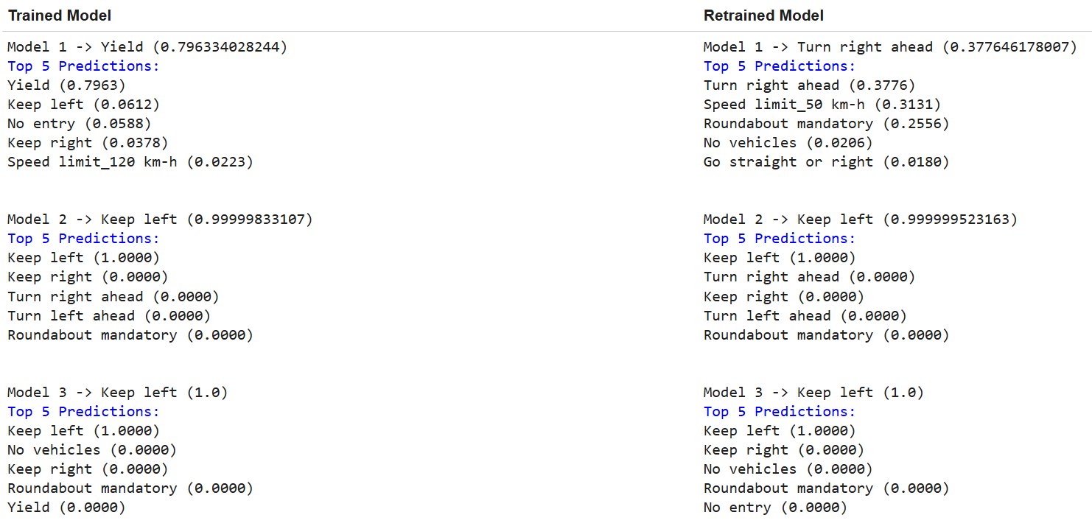
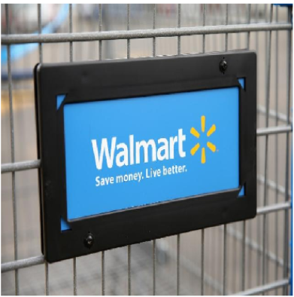
Provar Models amb altres senyals (no trànsit)
Models específics Reentrenats
Tots exemples

Slide 17
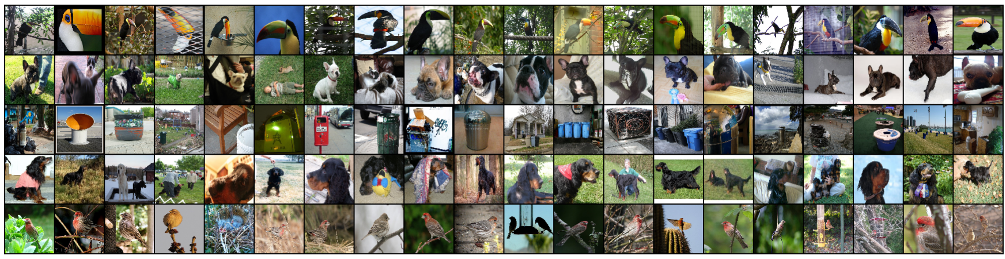
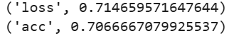
Prototypical Networks
ImageNet
Notebook

Slide 18
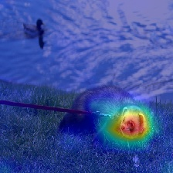
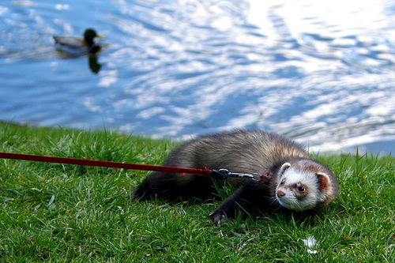
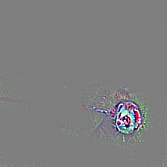
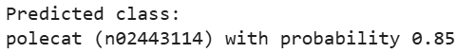
Grad-CAM
ImageNet
Notebook

Slide 19
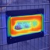

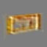
Grad-CAM
Senyals no trànsit
Predicted class:
Keep Left with probability 0,99
Totes les imatges

Slide 20

Pròximament

Slide 21
Pròximament
Grad-CAM amb senyals de trànsit que comparar resultats amb les senyals que no són de trànsit.
Després de descobrir el perquè de la discrepància de la comparació de cobertura de la xarxa entre DeepXplore i DLFuzz (optimitzador), provar com actuen amb altres optimitzadors.
Comparar el nº d’imatges amb diferents optimitzadors

